Slide 1

Welcome in PROGLEARN:
La programmazione come a scuola !

Slide 2

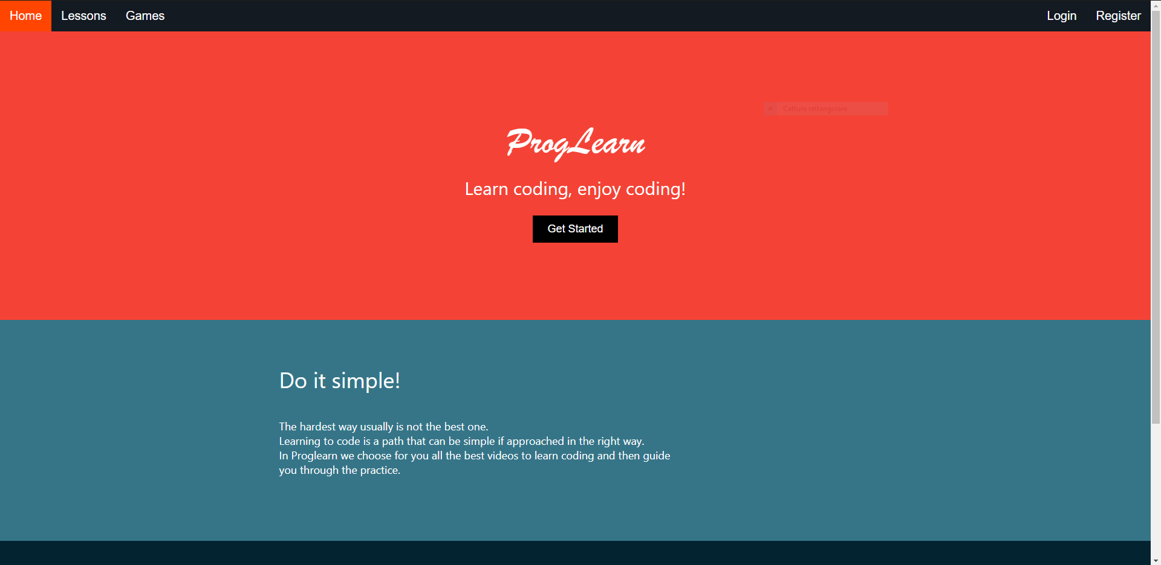

Slide 3
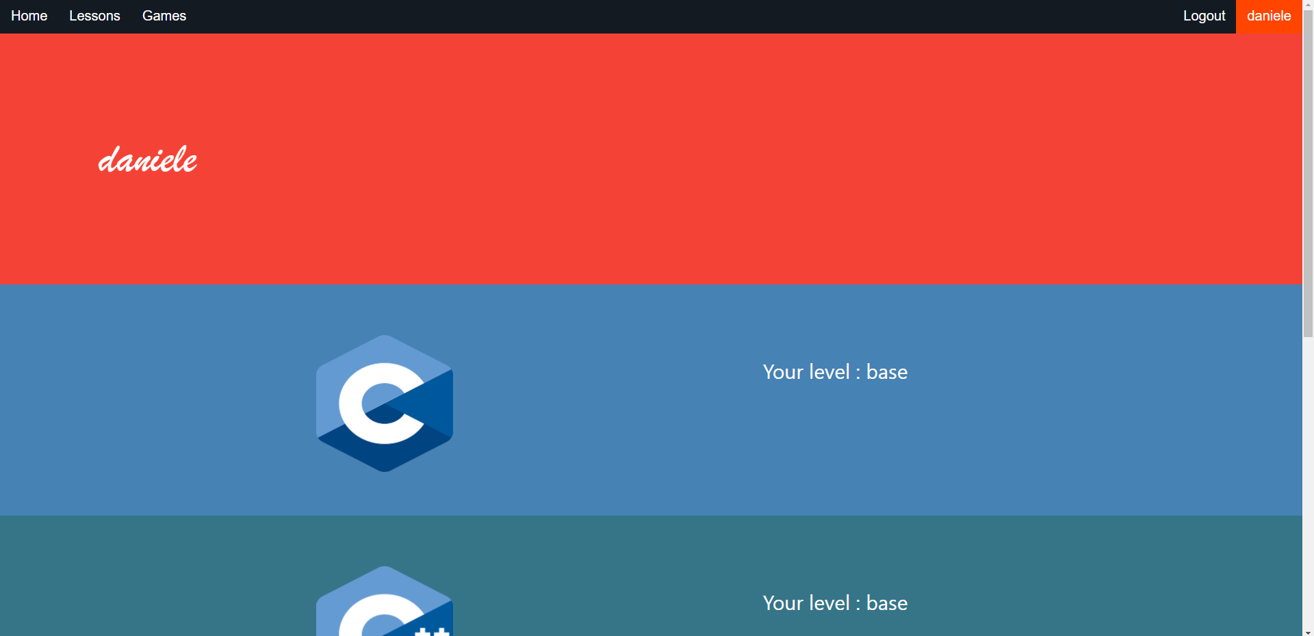

Slide 4
HOMEPAGE E PROFILO
Che cos’è ProgLearn?
Apprendere in maniera semplice
Esercitarsi in maniera divertente
Profilo personale

Slide 5
Tecnologie utilizzate
Client side: HTML, CSS, JAVASCRITPT
Libreria JQUERY
Server Side: Python
Librerie Python: Flask, bcrypt, flask_pymongo e youtube-search-python

Slide 6
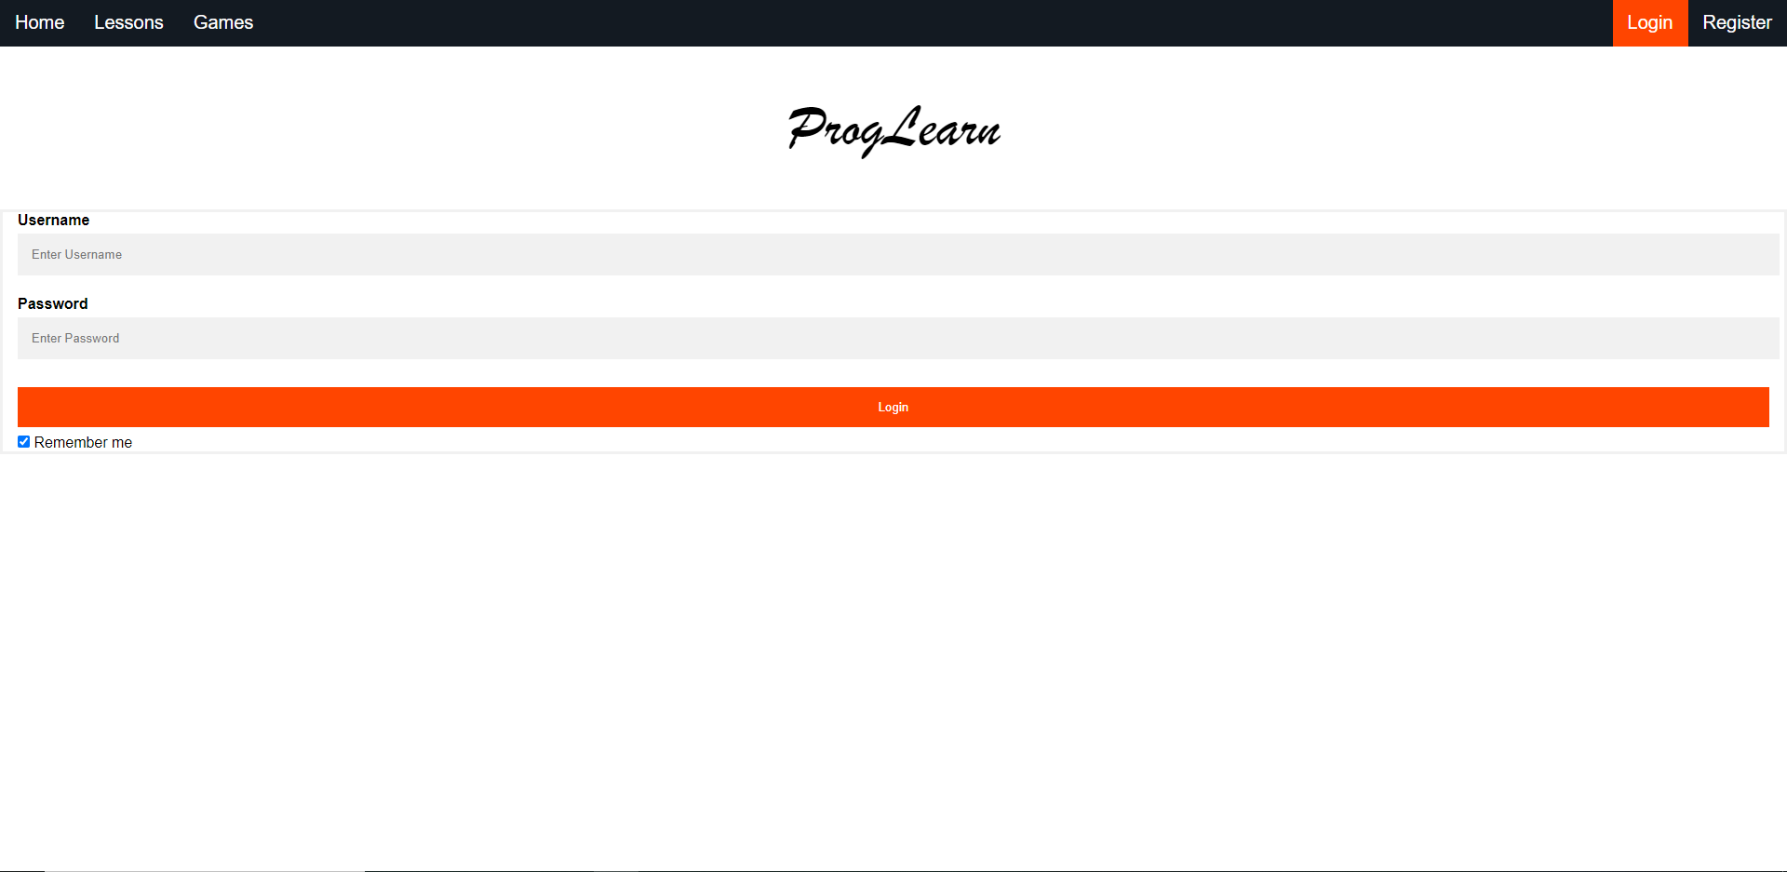
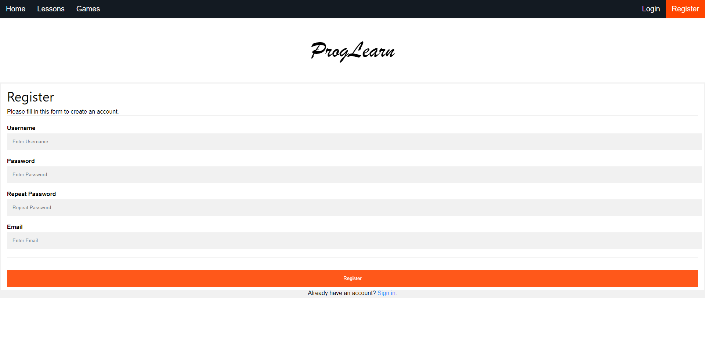
LOGIN
REGISTRAZIONE

Slide 7
Login e registrazione
Gestione lato server
Inserimento dati ed hashing password
Controllo credenziali
Gestione e permanenza della sessione

Slide 8
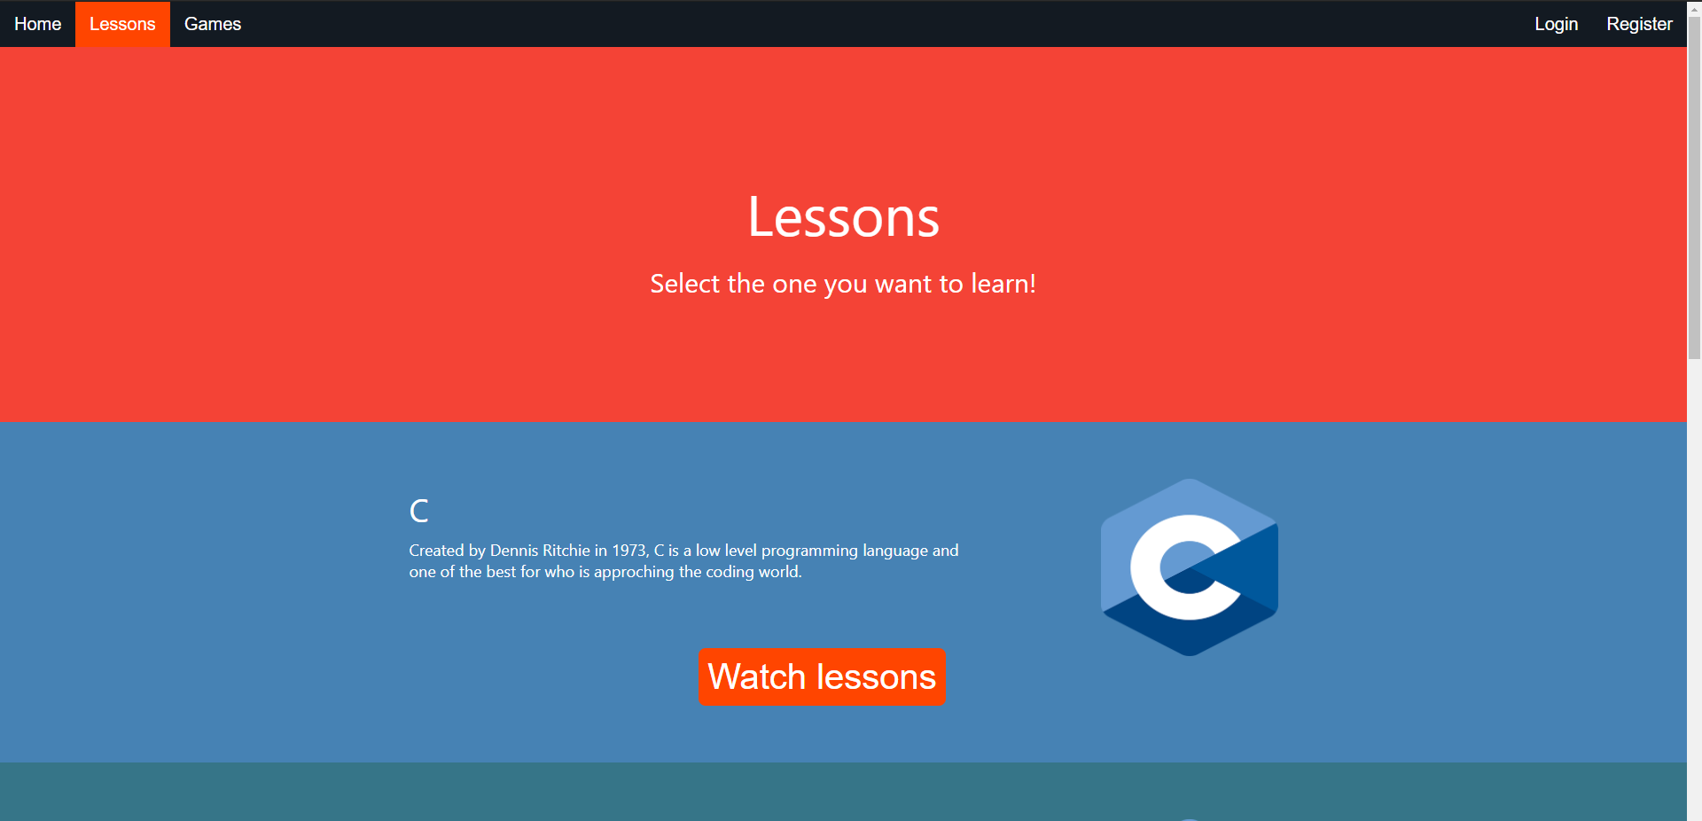

Slide 9
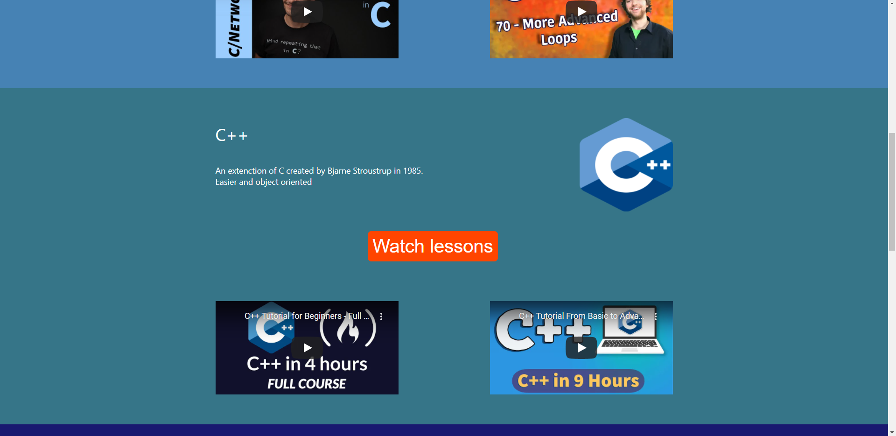

Slide 10
Lezioni
4 Linguaggi tra cui scegliere
Gestione dell’apprendimento attraverso video di youtube
Metodologia AJAX + JQUERY
Youtube-search-python

Slide 11
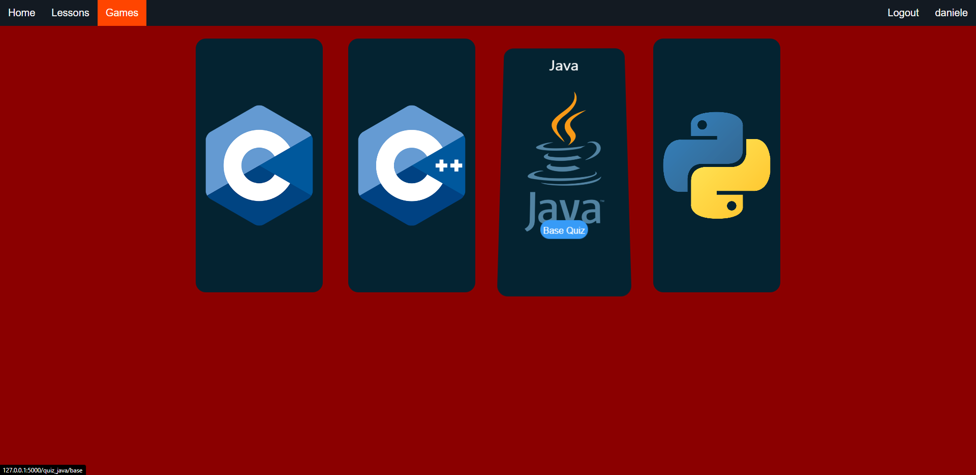

Slide 12
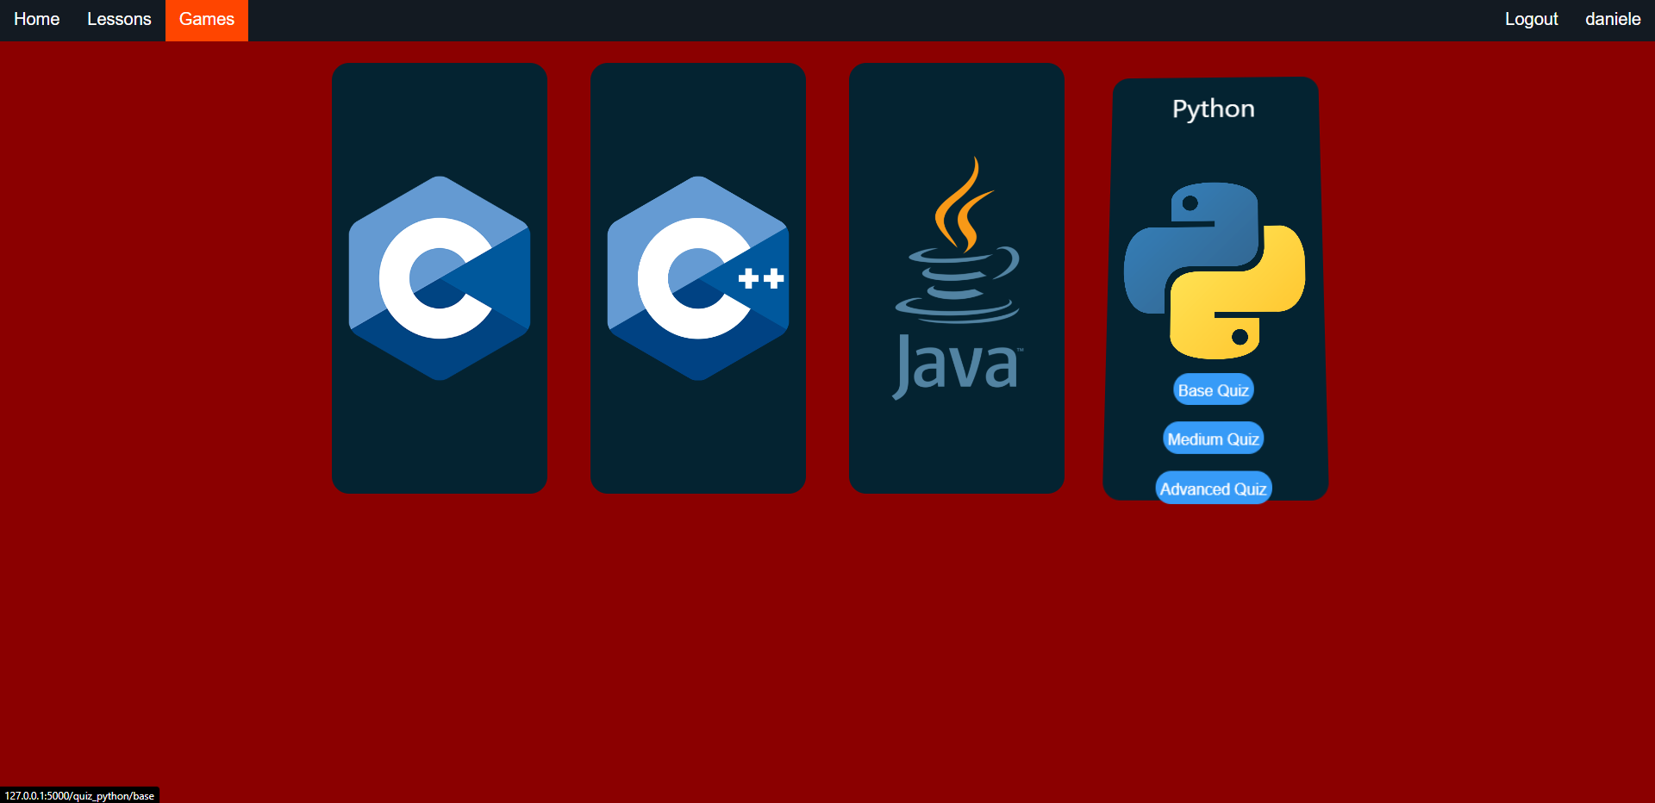

Slide 13
QUIZZES
Suddivisione per argomenti e livelli
Login necessario
Superare un livello per accedere al successivo
Regola del 6/10

Slide 14
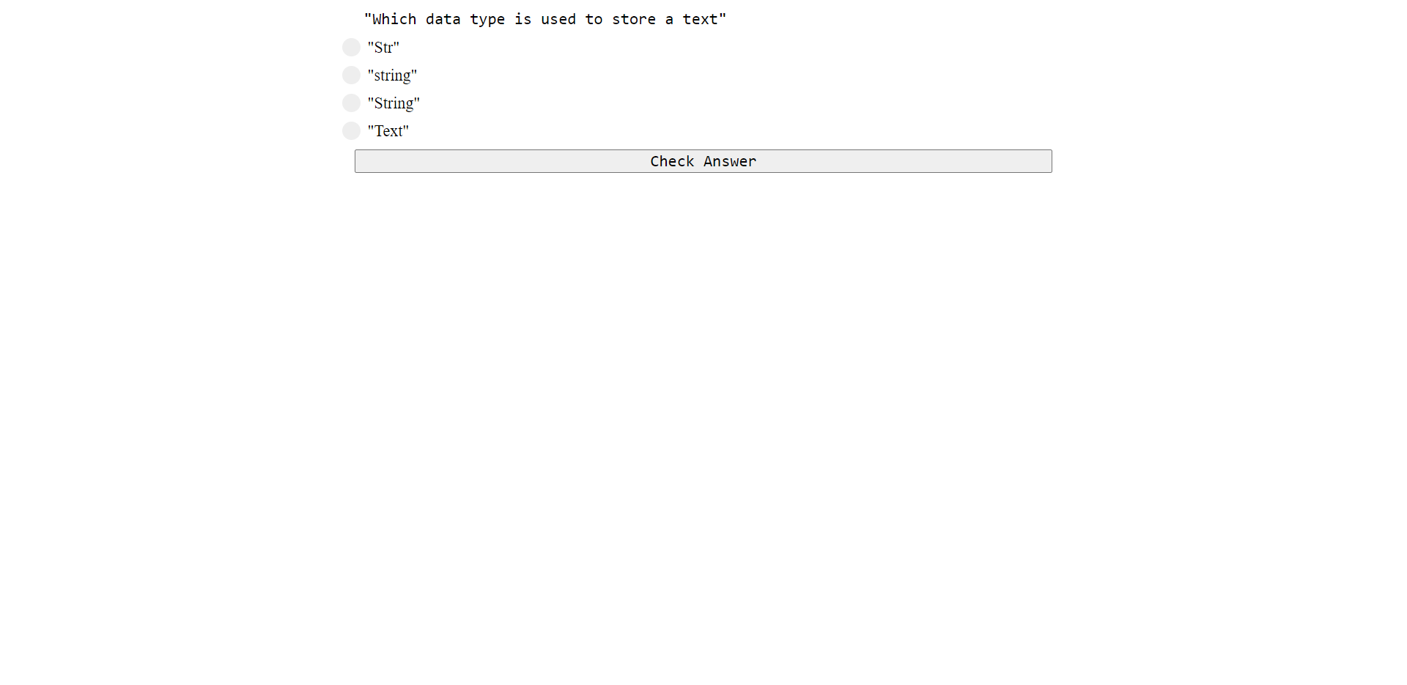

Slide 15
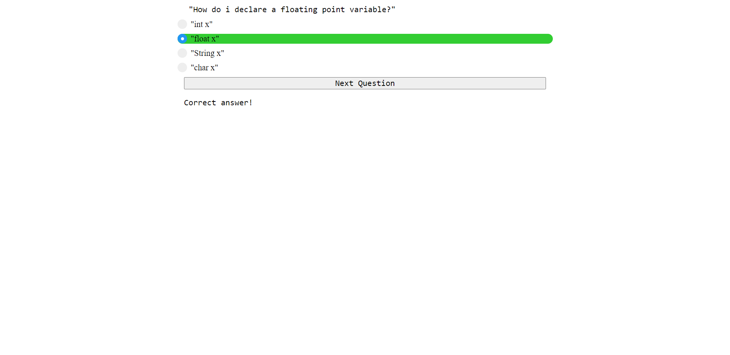

Slide 16
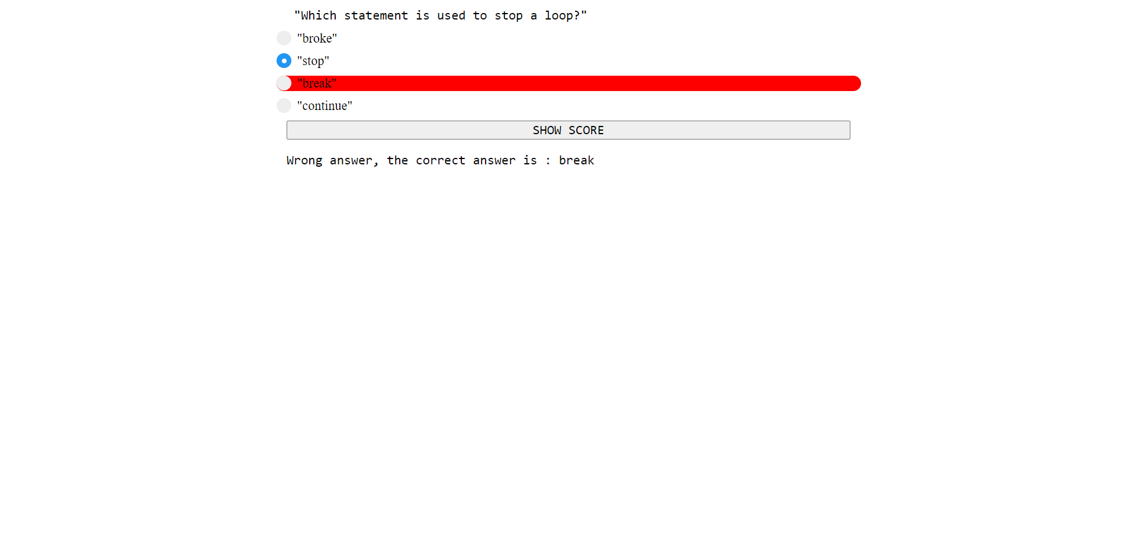

Slide 17
GRAZIE MILLE PER L’ATTENZIONE!
Creatori:
Angelo polizio: 0124001907
Vincenzo mele: 0124001933
Daniele d’alessandro: 0124001955

